Slide 1

Школьное проектное бюро «Лидер»
ГБОУ СОШ 549 ЮАО

Slide 2
ШПБ
«Лидер»

Slide 3
ШПБ имеет нормативные документы:
Положение
Устав

Slide 4
В рамках ШПБ «Лидер» создается много проектов по четырем основным направлениям:
Проекты дидактического характера
Проекты - презентации
Научно-ориентированные проекты
Социально значимые проекты

Slide 5


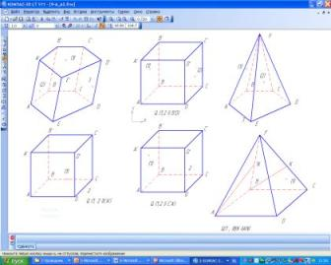
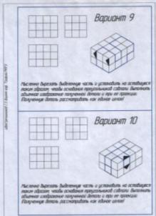
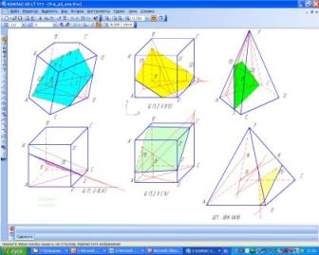
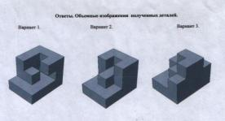
Проекты дидактического характера

Slide 6
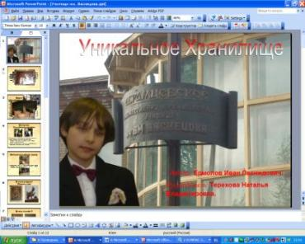
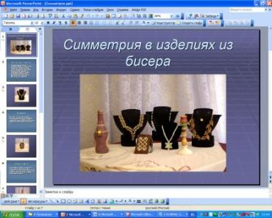

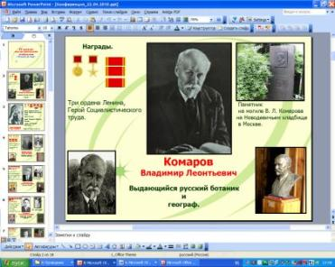
Проекты - презентации

Slide 7
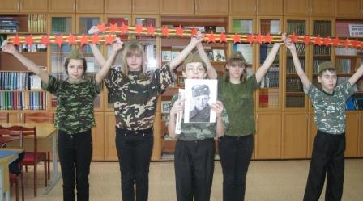

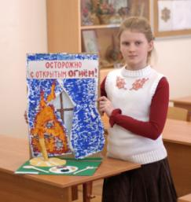
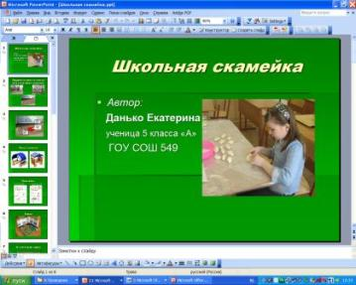
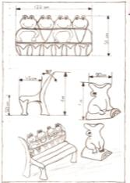
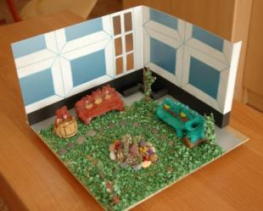
Социально значимые проекты
«Георгиевская лента в моей семье»

Slide 8
Опыт работы в рамках ШПБ позволяет учащимся
успешно выполнять исследовательские проекты
на базе ВУЗа
УЧАСТНИКИ КОНФЕРЕНЦИИ
«Шаг в будущее, Москва!»
За пять лет (2008-2013) лауреатами конкурса проектных и исследовательских работ в МГТУ им. Баумана стали 22 учащихся, среди которых двенадцать стали победителями и получили дипломы за лучшие проекты

Slide 9


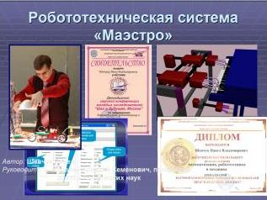

Научно-ориентированные проекты,
проекты профильного уровня

Slide 10
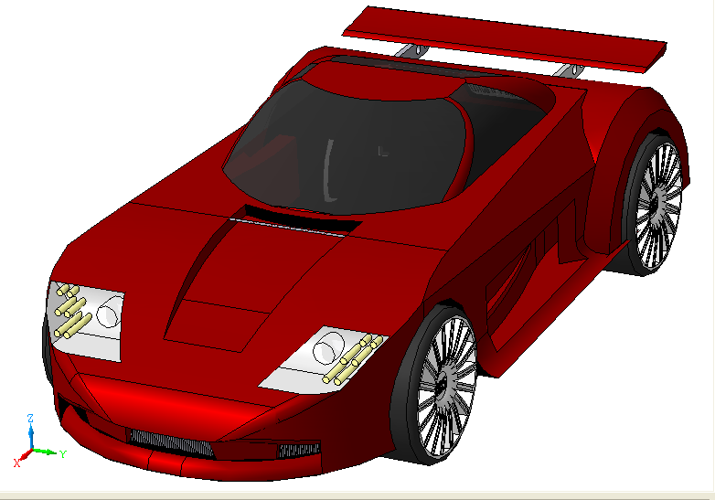
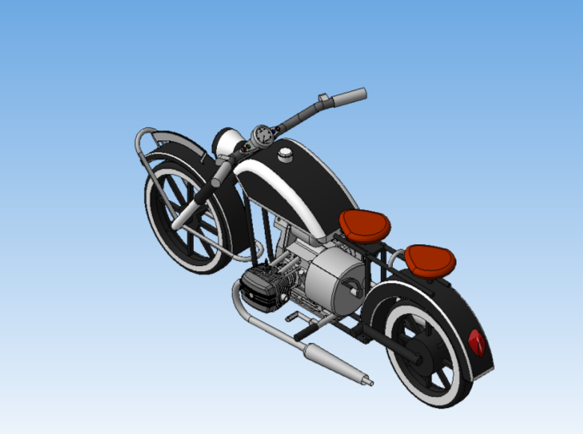
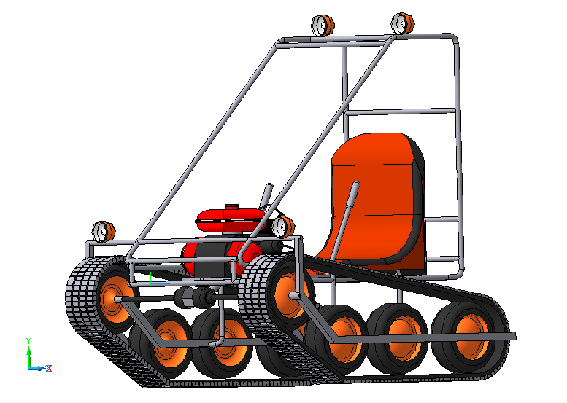
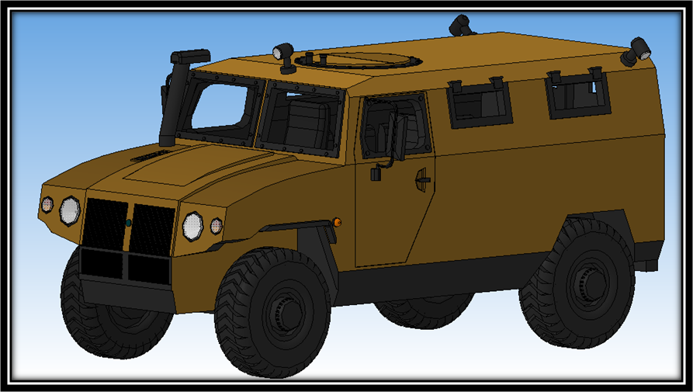
В рамках работы ШПБ учащиеся
изучают графический редактор
КОМПАС,
участвуют в
городских и международных
сетевых олимпиадах и конкурсах
2008-2010 -
(15 призеров, 4 победителя)
2011 -
школа стала
победителем в городском
сетевом конкурсе 3D моделирования
Махов Максим
Тер-Аваков Георгий
Махов Максим
Яковлев Валерий

Slide 11
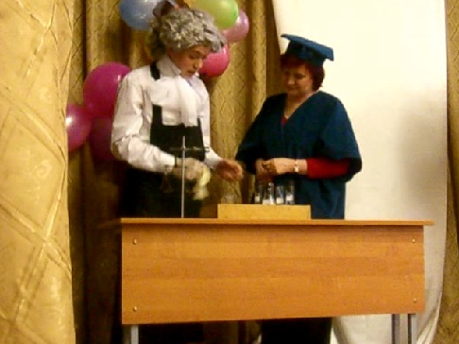
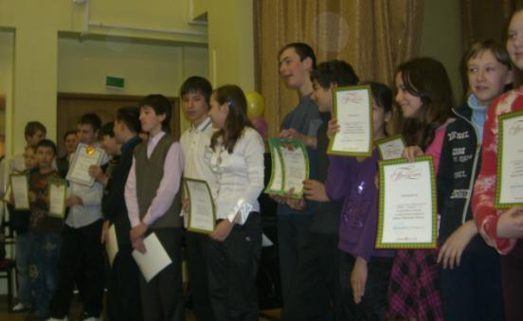
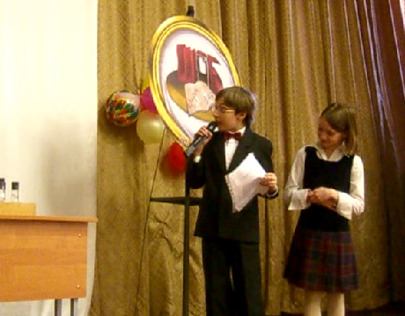
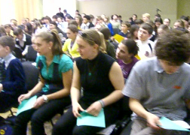
Ежегодно учащиеся защищают свои проекты на школьной научно-практической конференции
(только за 2010-2011 уч. год учащиеся с 4 по 11 класс защитили 68 проектов)
С 2008- 2011 г.г. 54 проекта были представлены на Всероссийский фестиваль ПОРТФОЛИО издательского дома «Первое сентября»

Slide 12
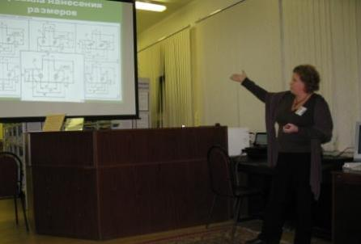
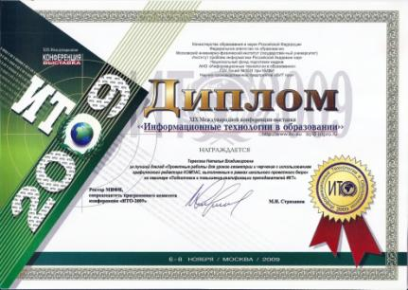

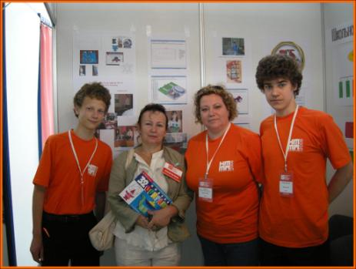
Одним из главных достижений
работы школьного
проектного бюро
является трансляция опыта работы на ВВЦ
в рамках
Всероссийской выставки
научно-технического творчества молодежи
и участие в
международной конференции
«Информационные технологии в образовании»

Slide 13
Контакты ГБОУ СОШ 549:
Кировоградская, д.21, Sch549@sinergi.ru ,
тел. (495) 387-60-33;
факс: (495)386-89-27

